Slide 1

Brievey [‘Brief’ × Survey]
팀 ‘마감1시간전에짠팀’

Slide 2
‘도시 문제’

Slide 3
들을 수 없는 지자체의 일방적인 정책 시행,
그리고 묵살당하는 시민들의 목소리

Slide 4
2007년 10월 한강 수상택시 도입, 하루 약 2만명 이용 예측
2014년 하루 이용객 17명, 이후 잦은 운행 중지
2008년 12월 송파구 복합 쇼핑몰 가든파이브 개장
1.3조 투자 후 2010년까지 공실률 80%대 유지
2017년 5월 미세먼지로 인한 대중교통 무료 정책 시행
3일동안 145억 지출, 교통량 감소 2%에 불과

Slide 5
소통이 있는 도시야말로,
진정한 도시라고 할 수 있습니다.
여러분이 사는 도시,
Brievey와 함께라면 당신이 곧 시장입니다.

Slide 6
기능 소개

Slide 7
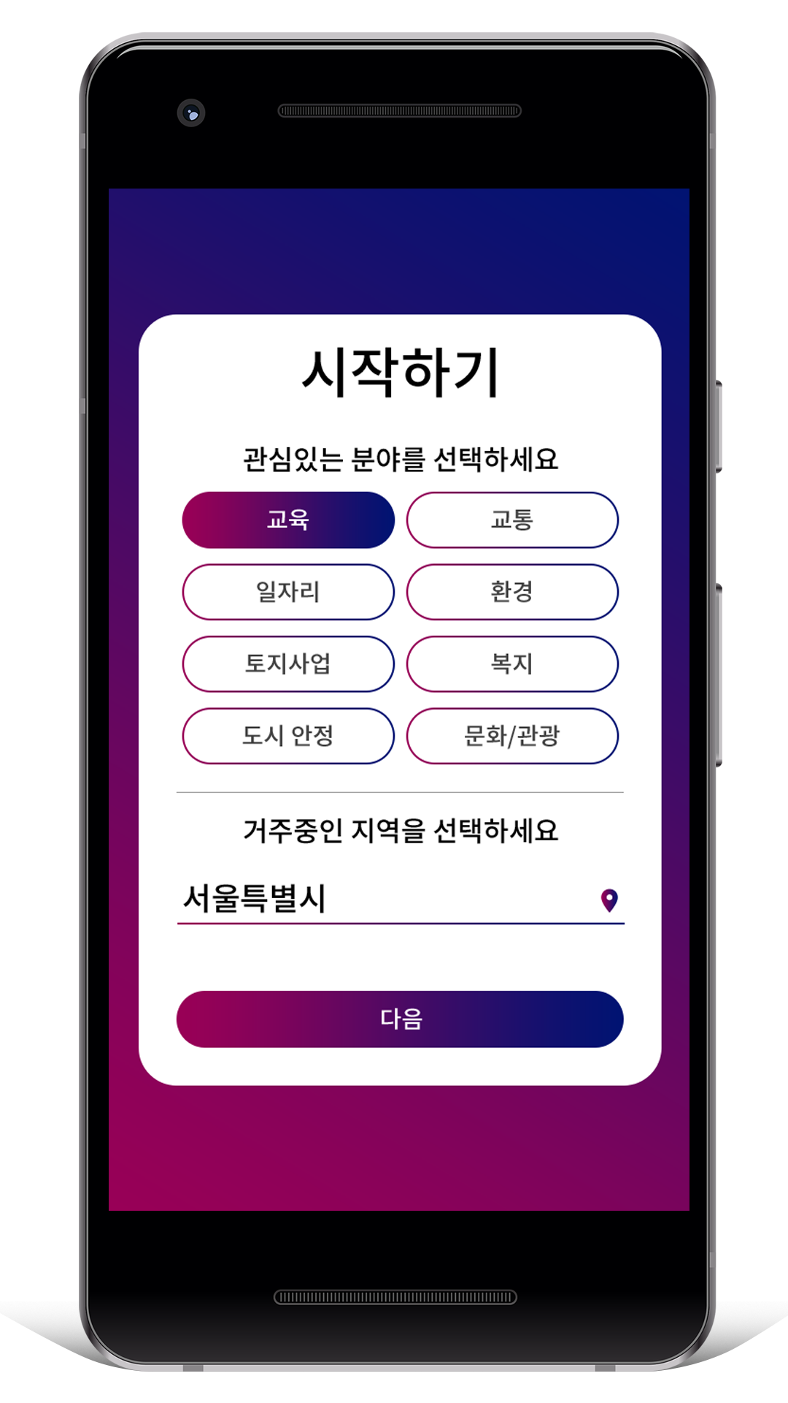
Get Started.
언제나, 그리고 어디에서나 -
크고 작은 신규 정책을 알려드립니다.

Slide 8
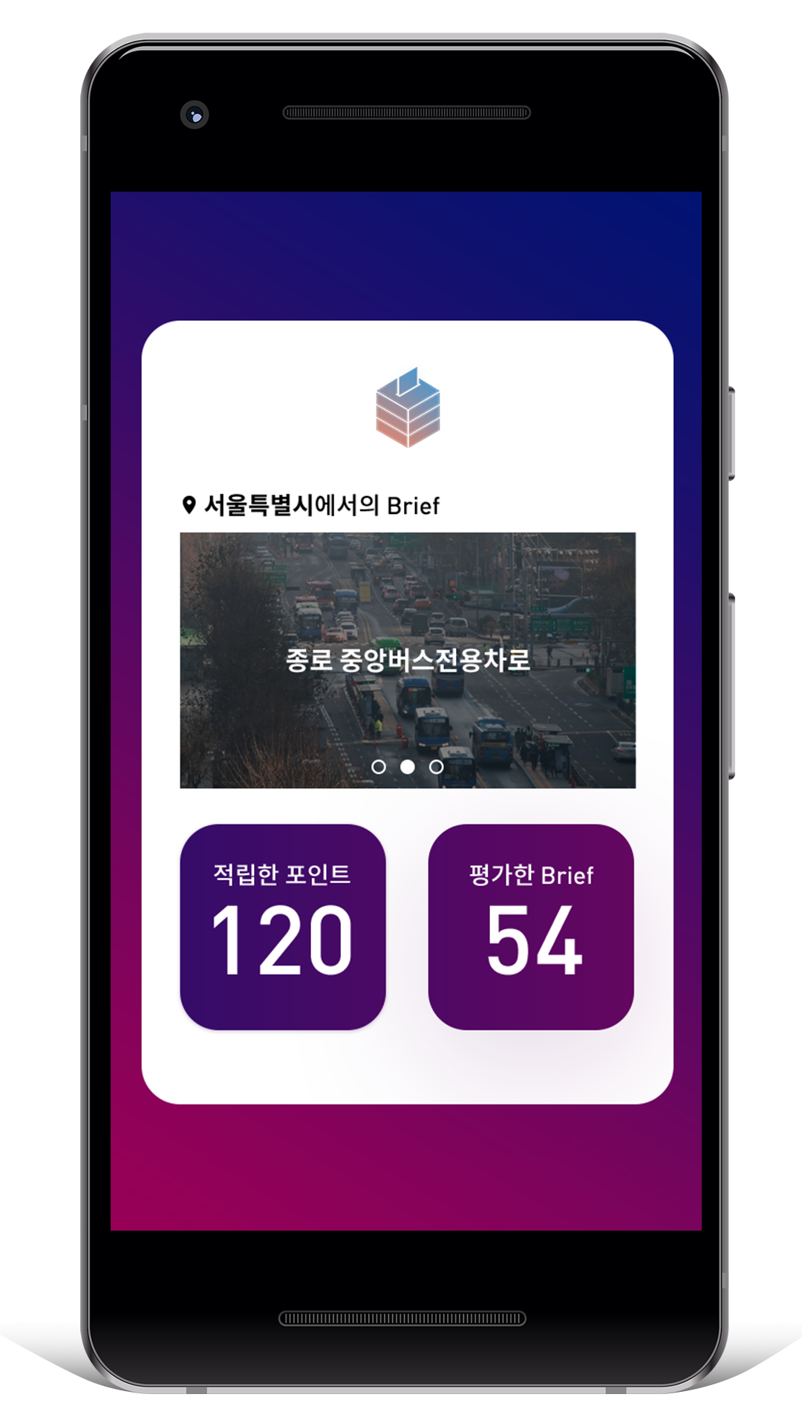
Your Home.
오늘 여러분의 도시에서는,
대체 무슨 일이 일어나고 있을까요?
Brievey를 사용하면,
도시의 정보를 한 눈에 볼 수 있습니다.

Slide 9
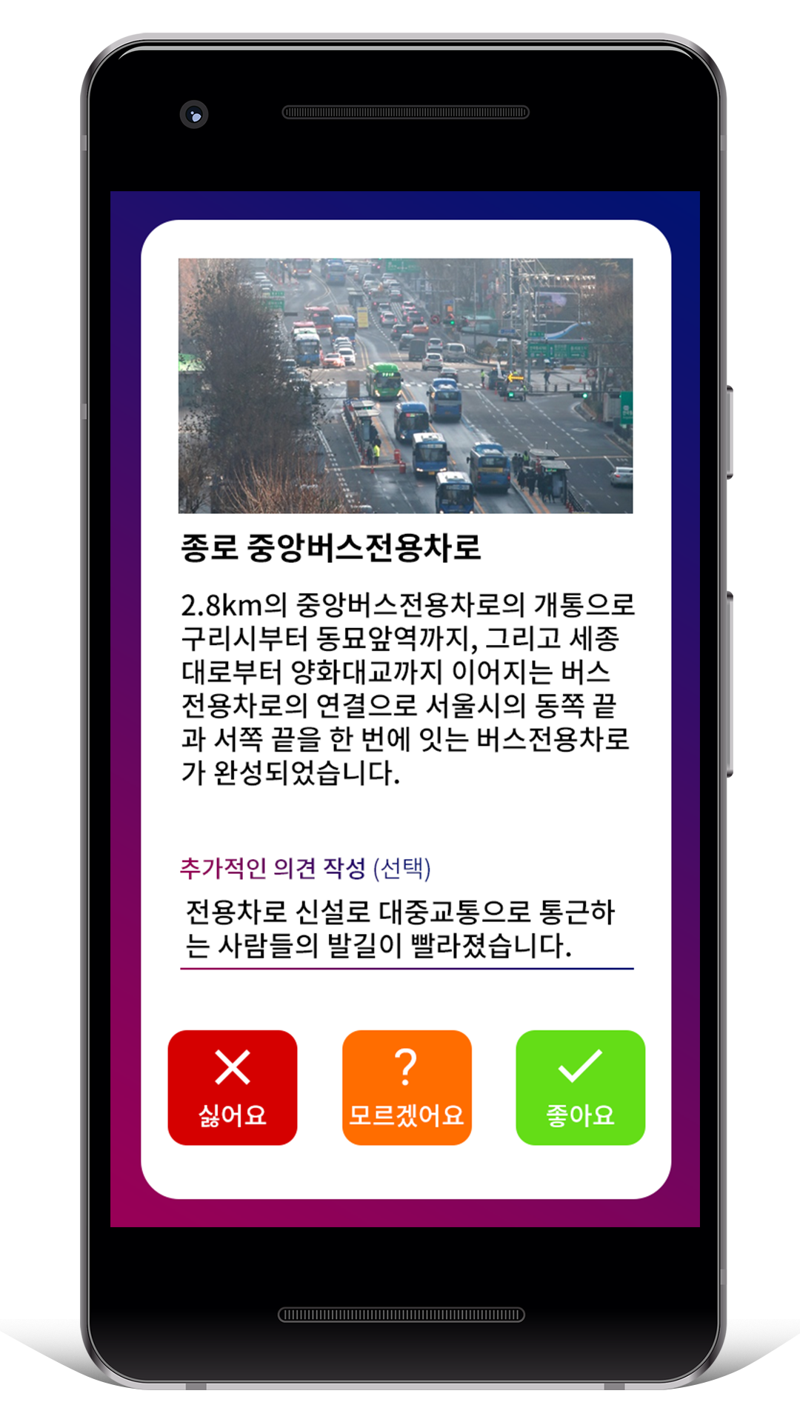
Daily Briefs.
주기적으로 바뀌는 도시의 정책에,
언제나 의견을 표출하세요.
도시와의 소통망이 만들어집니다.

Slide 10
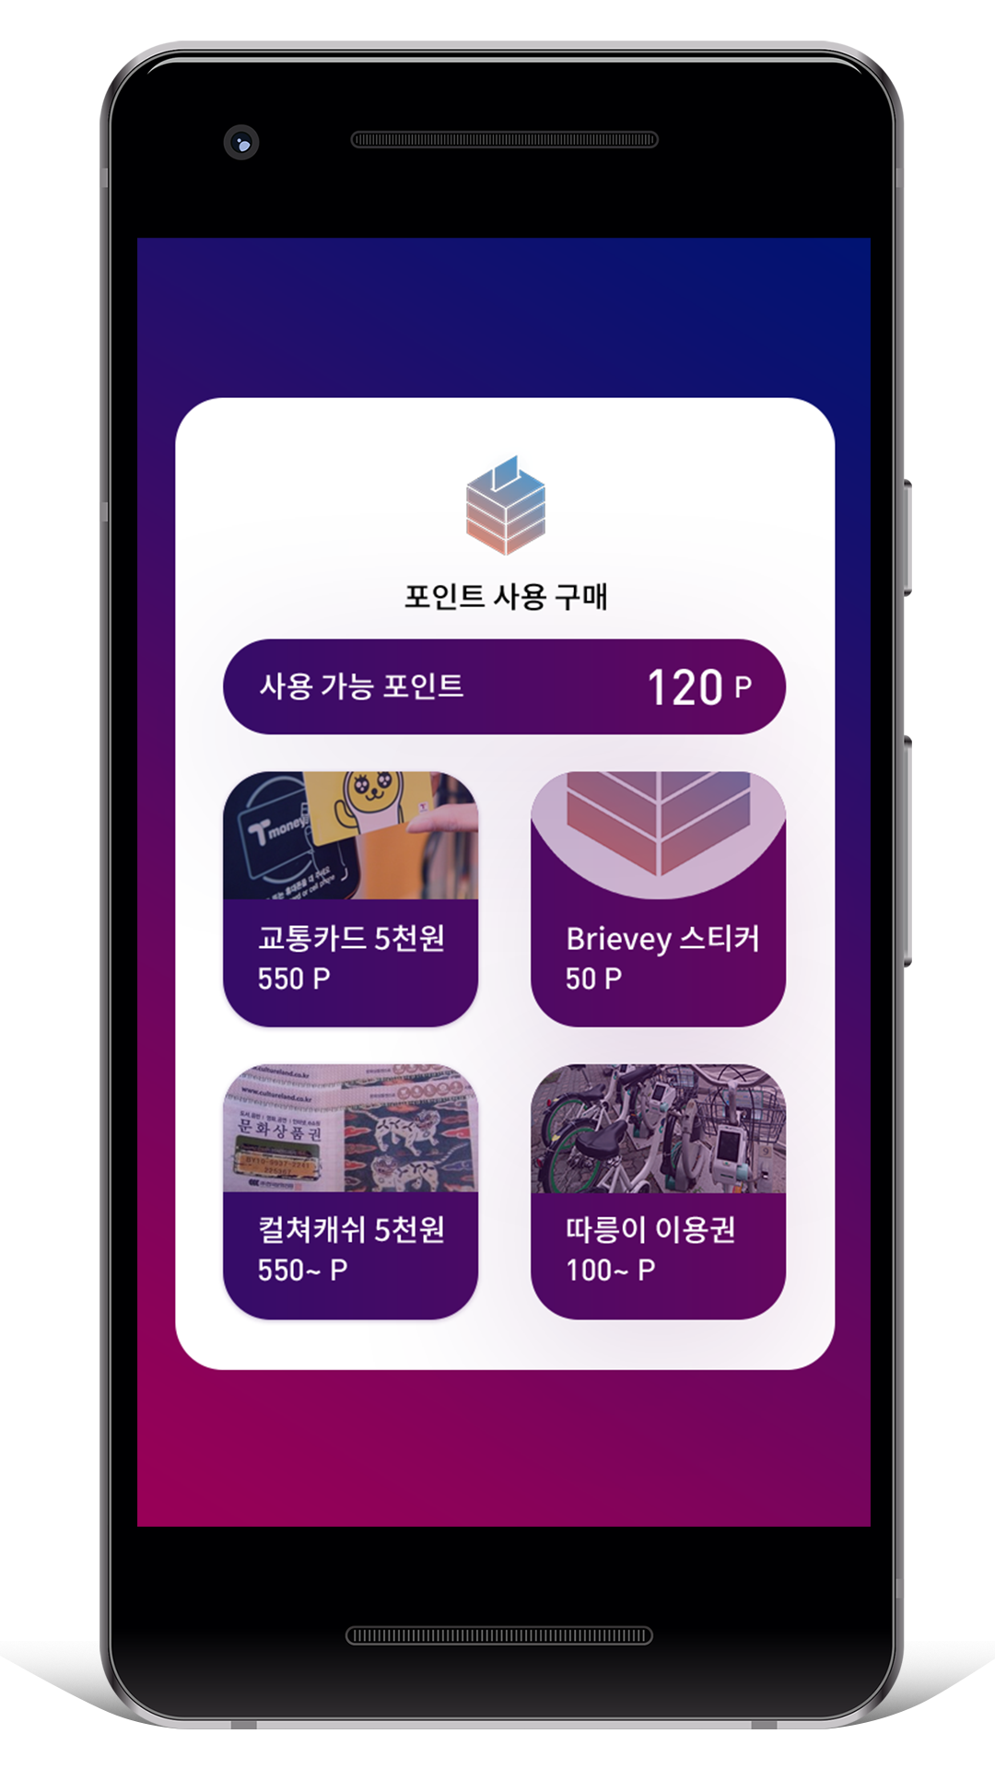
Rewards.
여러분의 값진 의견,
헛되이 받아들이지 않습니다.
사용자 입력 데이터 공유를 통해
사용자들에게 포인트와 상품이 지급됩니다.

Slide 11
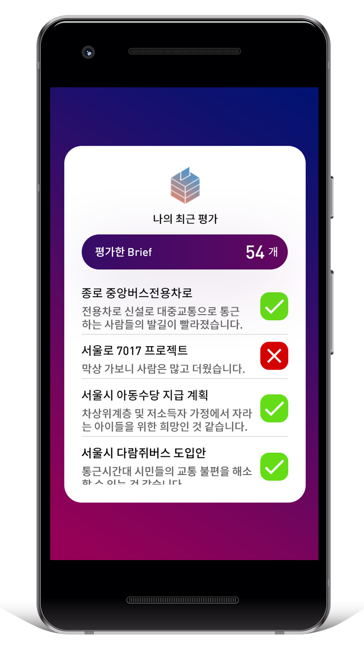
Flash Back.
과거의 평가가 궁금하신가요?
언제나, 이전 평가들을 돌아보세요.

Slide 12
기대 효과

Slide 13
‘소통’을 통한 의견 반영
↓
지자체 이미지 개선
↓
의견 반영으로 행복도 증가
&
비현실적 정책 미연에 방지

Slide 14
감사합니다

